Slide 1
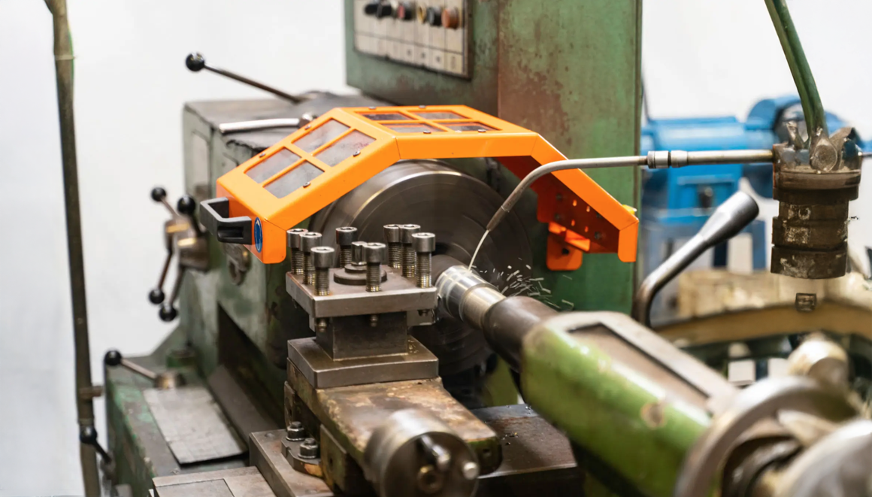
Szkolenie BHP
Bezpieczeństwo maszyn: Tokarka
Nazwa firmy i data

Slide 2

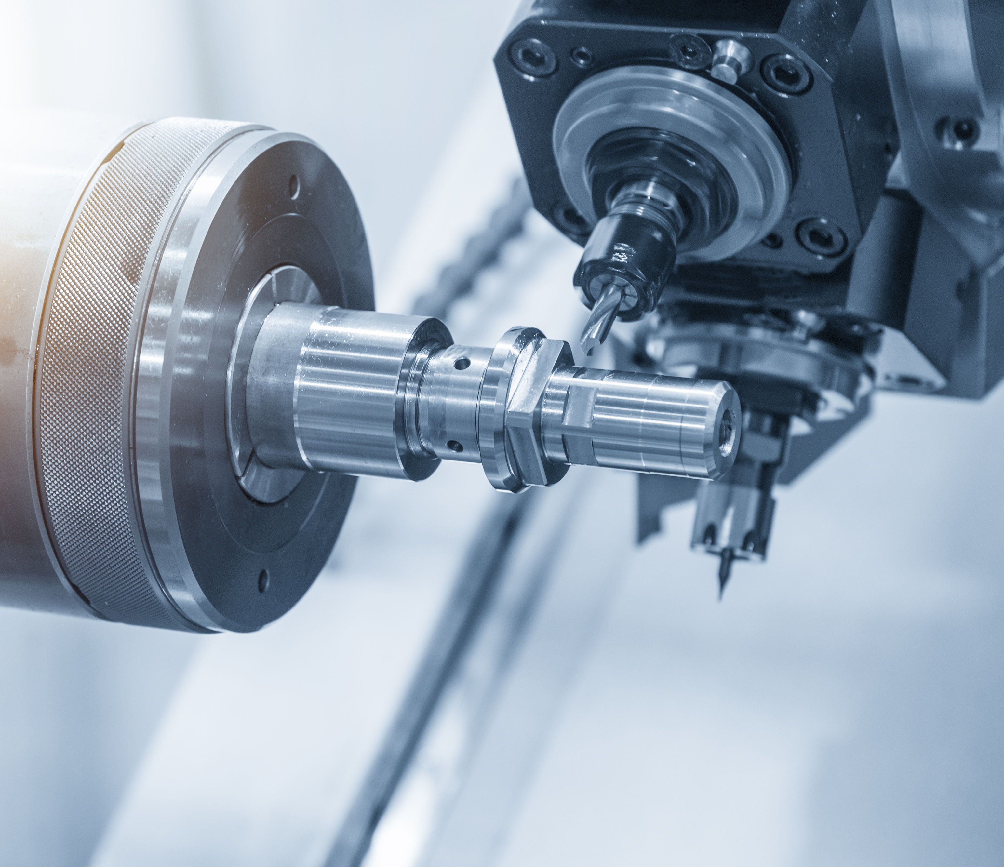
Spis treści
Pracuj bezpiecznie i zdrowo | Bezpieczeństwo maszyn: Tokarka
Dlaczego omawiamy bezpieczeństwo maszyn?
3 najczęstsze wypadki
Bezpieczna maszyna
Co możesz zrobić sam(a)?

Slide 3
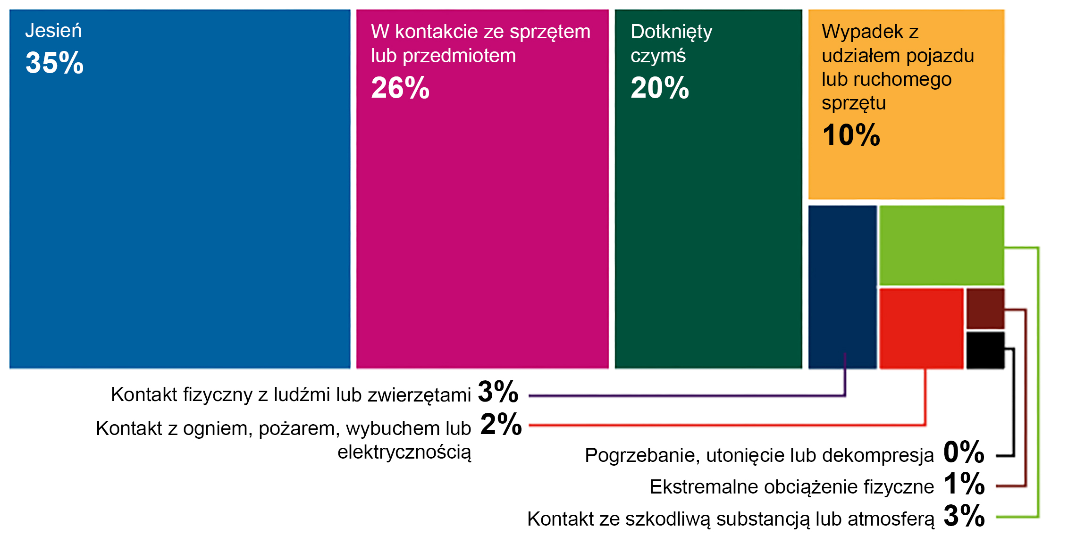
Pracuj bezpiecznie i zdrowo | Bezpieczeństwo maszyn: Tokarka
Dlaczego omawiamy
bezpieczeństwo maszyn?
Zakończone dochodzenia w sprawie wypadków z 2023 roku, z podziałem na rodzaje wypadków.
Duży udział w liczbie zgłoszonych wypadków przy pracy.
Kontakt ze sprzętem roboczym lub przedmiotem: 26%
Źródło: Monitor wypadków przy pracy (Monitor Arbeidsongevallen) 2023 – Holenderska Inspekcja Pracy
Notes:
https://www.nlarbeidsinspectie.nl/publicaties/rapporten/2024/08/26/monitor-arbeidsongevallen-2023
Typ wypadku „Kontakt ze sprzętem roboczym lub przedmiotem” jest powszechny w sektorze przemysłowym (42% wypadków w tym sektorze). Większość wypadków to wypadki, w których ofiara miała kontakt z ruchomymi częściami maszyny (69%).

Slide 4
Brak osłony
Pracuj bezpiecznie i zdrowo | Bezpieczeństwo maszyn: Tokarka
Dlaczego omawiamy
bezpieczeństwo maszyn?
Przyczyna kontaktu z ruchomymi częściami:
Osłona jest obecna, ale niewystarczająco skuteczna
Zdjęcie osłony
Nieprawidłowa obsługa

Slide 5
Kontakt palców/ dłoni z obracającymi się częściami.
Pracuj bezpiecznie i zdrowo | Bezpieczeństwo maszyn: Tokarka
Wypadki podczas użycia tokarki: 3 najczęstsze
Polerowanie/ szlifowanie na tokarce.
Nieprawidłowo zamocowany produkt (wypada z tokarki).
Poważne i trwałe obrażenia ciała:
Amputacja i złamania palców, dłoni, ramion lub obrażenia wewnętrzne. Złamania
i rozległe rany szarpane innych części ciała, powodujące utratę ich funkcji.

Slide 6
Sprawdź, czy uchwyt tokarski jest zabezpieczony osłoną ochronną (włączoną).
Pracuj bezpiecznie i zdrowo | Bezpieczeństwo maszyn: Tokarka
Bezpieczna maszyna
Sprawdź, czy wyłącznik awaryjny jest natychmiast dostępny podczas użytkowania.
Sprawdź, czy kable zasilające, wtyczki i podłączenia nie są uszkodzone.
Sprawdź, czy tylna część jest osłonięta.
Zalecenie:
Osłona wrzeciona
Klucz do uchwytu tokarskiego ze sprężyną

Slide 7
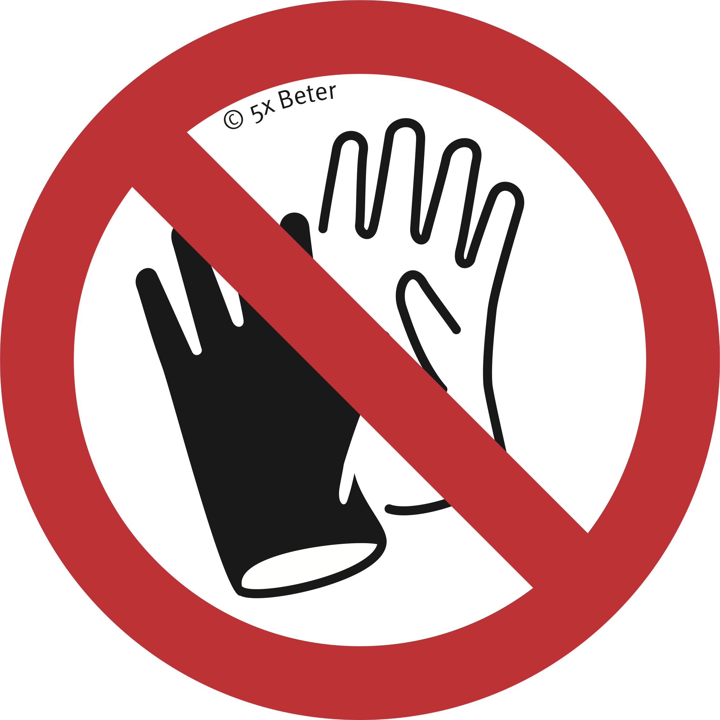

Pracuj bezpiecznie i zdrowo | Bezpieczeństwo maszyn: Tokarka
Co możesz zrobić sam(a)?
Szlifowanie, polerowanie i gratowanie jest dozwolone tylko wtedy, kiedy tokarka nie pracuje.
Nie noś rękawic.
Zawsze noś okulary ochronne.
Nigdy nie usuwaj wiórów ręcznie podczas pracy maszyny. Używaj do tego odpowiednich narzędzi.
Zapobiegaj wciągnięciu odzieży, biżuterii i włosów przez tokarkę.
Testuj wyłącznik awaryjny.
Dbaj o to, aby w miejscu pracy nie było żadnych wiórów ani płynów chłodząco-smarujących.

Slide 8
Pracuj bezpiecznie i zdrowo | Bezpieczeństwo maszyn: Tokarka
Co możesz zrobić sam(a)?
Nigdy nie pomijaj żadnych zabezpieczeń.
Jeśli brakuje jakichkolwiek zabezpieczeń lub zostały one pominięte, omów to
z przełożonym.
Nie rozpoczynaj pracy, jeśli masz jakiekolwiek wątpliwości związane
z bezpieczeństwem maszyny. Omów to z przełożonym.

Slide 9

Pracuj bezpiecznie i zdrowo | Bezpieczeństwo maszyn: Tokarka
Pytania?
info@5xbeter.nl | www.5xbeter.nl

Slide 10
Pracuj bezpiecznie i zdrowo | Bezpieczeństwo maszyn: Tokarka
Potrzebujesz pomocy?
Omów to ze swoim przełożonym lub skontaktuj się z pracownikiem ds. prewencji.
Skonsultuj się z trenerem z 5xbeter: www.5xbeter.nl
Lub zadzwoń na DARMOWĄ infolinię: 0800 – 55 55 005
info@5xbeter.nl | www.5xbeter.nl

